Slide 1
Term-Project 중간 보고서
- 지역 축제 데이터를 이용한 지역 경제 활성화 방안
202020988 조아영
202121032 목경민
202121043 오희진

Slide 2
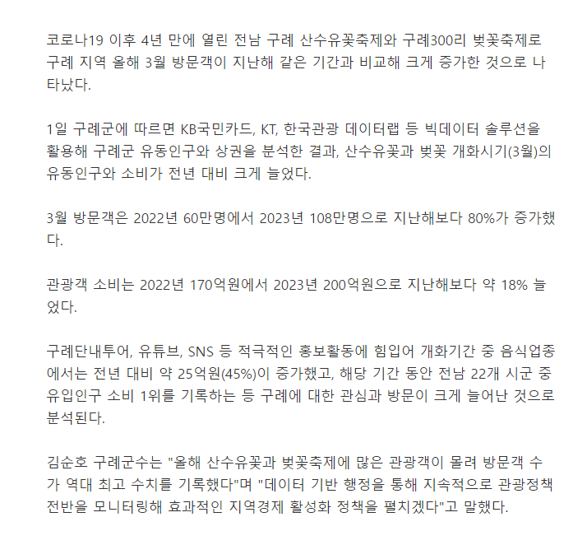
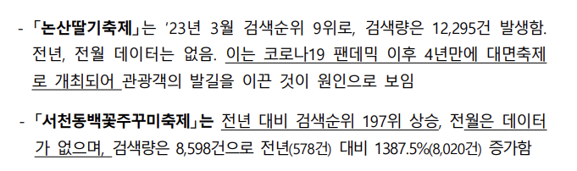
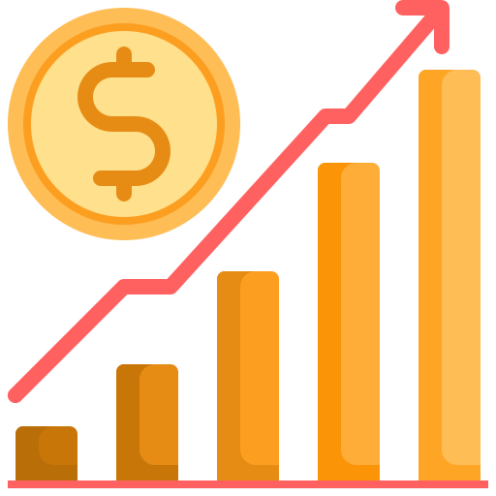
1. 문제 정의
출처:충청남도 관광재단 충청남도 2023년 3월 관광동향 분석
지역 축제 활성화
->
지역관광 및 경제 활성화
출처:구례군 "산수유·벚꽃축제 열린 3월 방문객 전년 80% 증가“ news1 구례=뉴스1) 김동수 기자

Slide 3
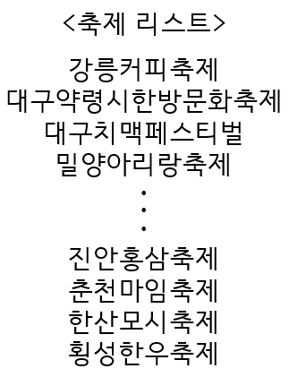
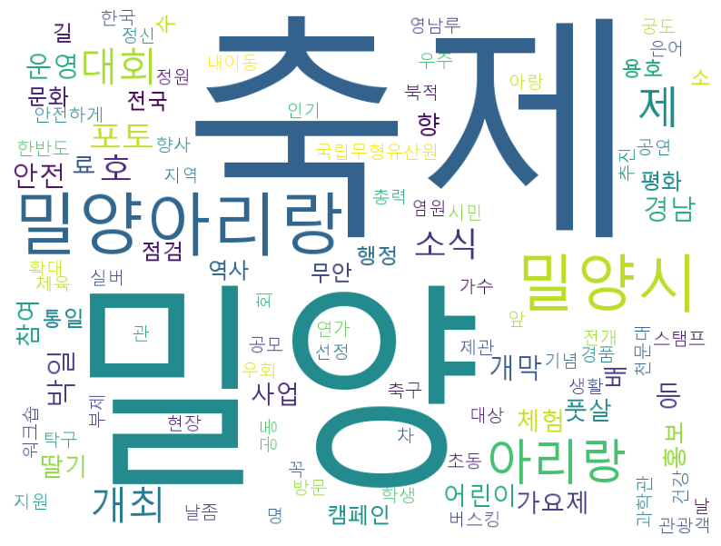
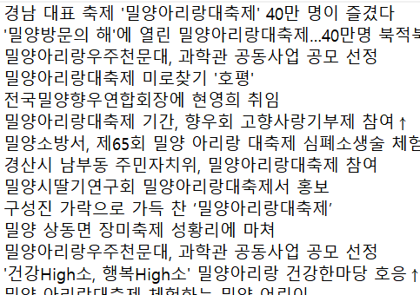
2. 프로젝트 진행 내용
데이터 수집 및 분석방법
‘한국관광데이터랩’에서 20개의 축제 목록을 가져옴
각 축제 별 관련 기사 수집
- Word Cloud
-> 축제의 기본 정보 제공
- 밀양아리랑축제의 wordcloud
- 밀양아리랑축제의 기사.txt

Slide 4
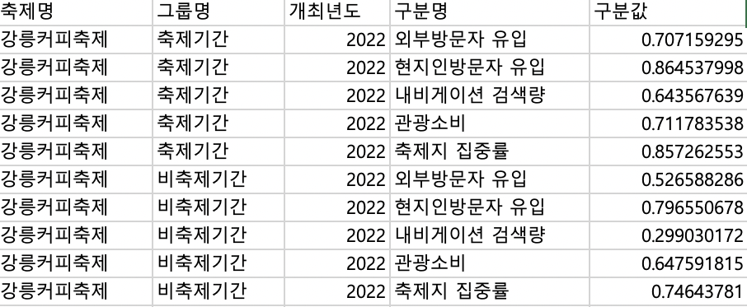
2. 프로젝트 진행 내용
데이터 수집 및 분석방법
3. ‘한국 관광 데이터랩’에서 제공하는 축제 데이터 (2022, 2019, 2018)
- 축제명
- 축제 기간 / 비축제 기간
- 축제 개최년도
- 외부인 및 현지인 방문자 유입
- 네비게이션 겸색량
- 관광소비량
- 축제지 집중률

Slide 5
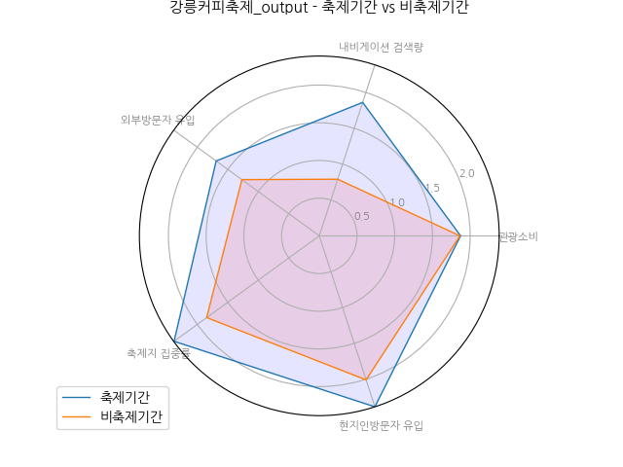
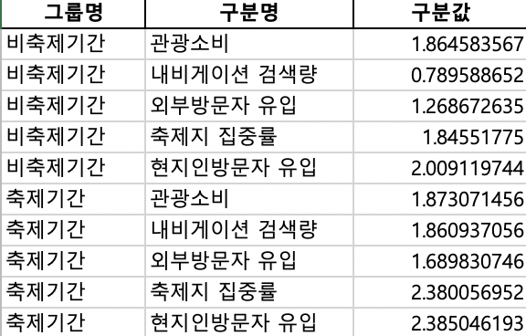
2. 프로젝트 진행 내용
데이터 수집 및 분석방법
3. ‘한국 관광 데이터랩’에서 제공하는 축제 데이터
-> 축제별 비축제기간, 축제기간 비교위해 데이터 합침
-> 비축제기간, 축제기간으로 구분하여 각 특성값을 방사형 그래프로 나타냄

Slide 6
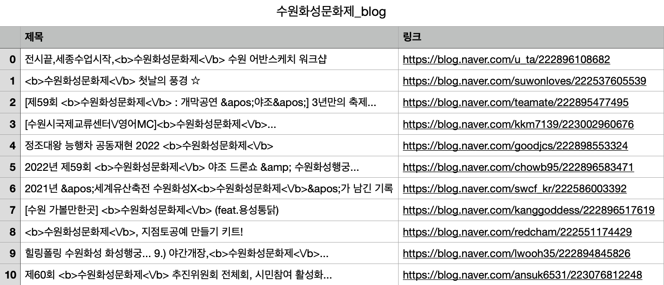
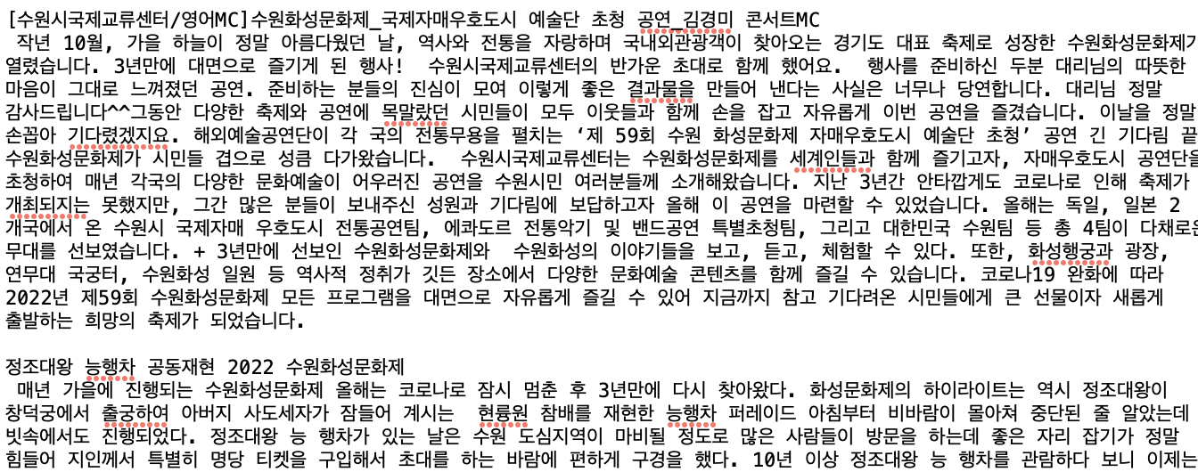
2. 프로젝트 진행 내용
데이터 수집 및 분석방법
4. 각 축제 별 블로그 리뷰 수집

Slide 7
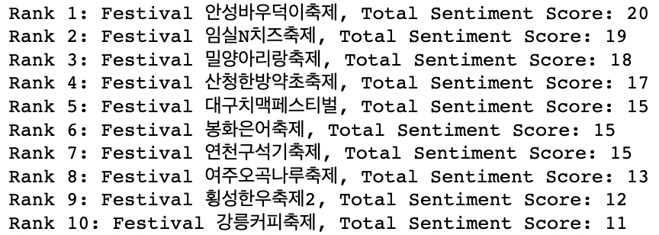
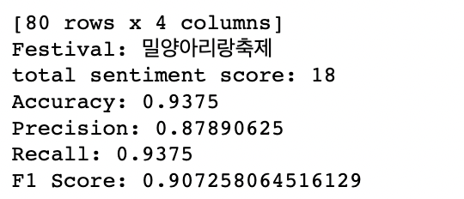
2. 프로젝트 진행 내용
데이터 수집 및 분석방법
4. 각 축제 별 블로그 리뷰 수집
- 감성분석 -> 축제에 대한 긍정/부정 확인
-> 순위 매김

Slide 8
2. 프로젝트 진행 내용
데이터 분석 결과

Slide 9
2. 프로젝트 진행 내용
데이터 분석 결과

Slide 10
3. 프로젝트 감상 및 소감
개선 사항
소감

